Slide 1
Игры по теме «Безударные гласные»
Волшебная шкатулочка
Помоги Незнайке
Бойкова О. В.,
учитель начальных классов
МОУ СОШ №1 г. Конаково
Тверской обл.

Slide 2
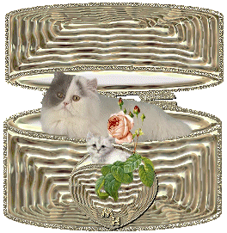
Волшебная шкатулочка
Правила игры

Slide 3
Правила игры:
1
Эта шкатулочка необычная. Если справишься со всеми заданиями, тебя ждёт сюрприз.
2
Выбери любой камушек, нажми на него. Появится задание. Нажми на букву, которую надо вставить в данное слово.
3
Когда задание выполнено, можно нажимать на волшебный алмаз. Продолжай игру, пока все драгоценные камушки не соберутся в шкатулку.
ресурсы
Начать игру

Slide 4
Если буква гласная Вызвала сомнение, Ты её немедленно Поставь под ударение.
Тр…ва – травы – трава.
Л…жать – лёжа – лежать.
З…лёный – зелень – зелёный.
назад

Slide 5
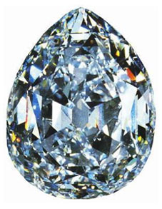
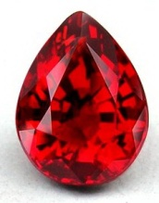
правило
Конец игры

Slide 6
Д … ЖДЕВИК
О
А
О

Slide 7
СМ … ШНОЙ
Е
Е
И

Slide 8
ПОС … ДИЛИ
А
А
О

Slide 9
ПРИН … СЛА
Е
Е
И

Slide 10
СТ … ЛОВАЯ
О
А
О

Slide 11
ОБЪ … ВЛЕНИЕ
Я
Е
И
Я

Slide 12
К … ЧЕЛИ
А
А
О

Slide 13
НАР … ДИЛИСЬ
Я
Е
И
Я

Slide 14
К … ТОК
А
А
О

Slide 15
Ч … ТАТЬ
И
Е
И

Slide 16
ЗВ … НИТЬ
О
А
О

Slide 17
М … ДОВЫЙ
Е
Е
И
Я

Slide 18
Л … ДОШКИ
А
А
О

Slide 19
Л … СТОПАД
И
Е
И

Slide 20
Молодец!
Ты хорошо потрудился!

Slide 21
Ресурсы:
http://newsoftek.at.ua/publ/mir_animacij/shkatulochki/shkatulochki/109-1-0-120 - шкатулка
http://www.liveinternet.ru/users/3955155/post136918613/ - алмазы
http://11-a.ru/category/dragocennie_kamni - сапфир, янтарь, изумруд, топаз, рубин
http://aida.ucoz.ru/ - фон
http://noise.podst.ru/?userTag=%D0%BC%D1%83%D0%B7%D1%8B%D0%BA%D0%B0%D0%BB%D1%8C%D0%BD%D0%B0%D1%8F+%D1%88%D0%BA%D0%B0%D1%82%D1%83%D0%BB%D0%BA%D0%B0 – звук шкатулки
http://filmiki.arjlover.net/ - мультфильм
Звуки «Молодец!», «Попробуй ещё» из урока Нехорошкиной О. А.
«Как использовать медиаобъекты в презентациях»
http://it-n.ru/board.aspx?cat_no=236875&tmpl=Thread&BoardId=236878&ThreadId
=365529&page=8
назад

Slide 22
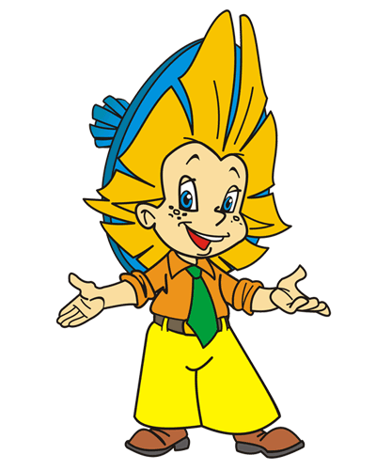
Помоги Незнайке
Правила игры
ресурсы

Slide 23
Правила игры
1
На игровом поле выбираем малыша и нажимаем на него.
2
Открывается слайд с вопросом.
3
Выбираем нужную букву.
4
Возвращаемся на игровое поле и видим, что малыш подарит Незнайке.
Начать игру

Slide 24
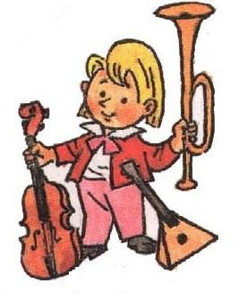
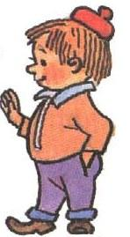
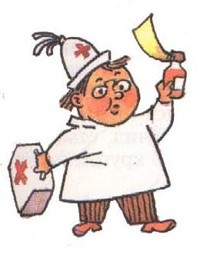
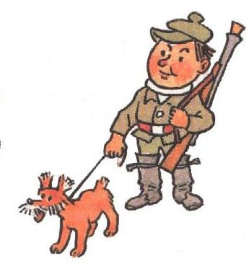
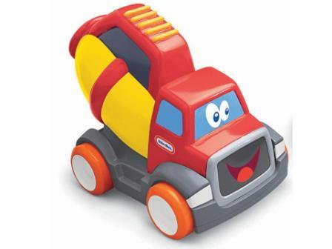
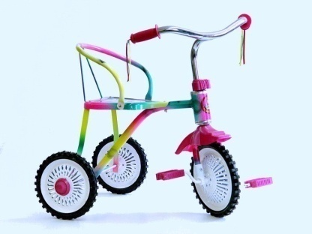
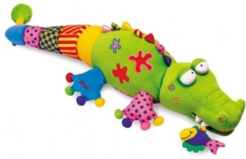
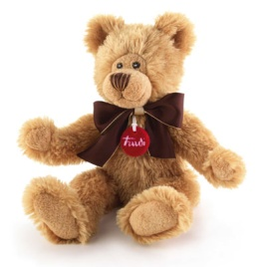
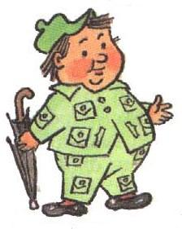
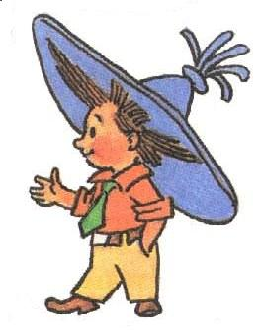
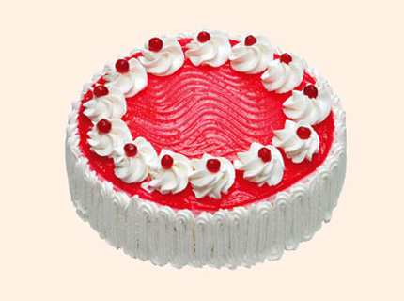
завершить показ

Slide 25
учит … ль
е
и
е

Slide 26
М …сква
о
а
о

Slide 27
п … льто
а
о
а

Slide 28
с … поги
а
а
о

Slide 29
б … рёза
е
и
е

Slide 30
к … пуста
а
а
о

Slide 31
Спасибо!

Slide 32
Источники:
http://aida.ucoz.ru – шаблон
http://i1.woman.ru/images/message/9/5/img_957c2e782934944233c4c01f5bac086e.gif - Незнайка
http://doshkolnik.info/sunduk/neznaika.jpg - картинки с малышами
http://www.happyplay.ru/components/com_virtuemart/shop_image/product/_________________4b9f797379737.jpg - машинка
http://i1.focus.ua/img/a/8/9/142898.jpg?1284143902 - крокодил
http://www.softtoys.com.ua/content/blogsection/2/28/ - мишка
http://mp3-slovo.ru/sk/nezn.htm - обложка книги
http://knopka-opt.narod.ru/fotos/149912.jpg - велосипед
http://img0.liveinternet.ru/images/attach/c/1/57/185/57185117_1228339052_tortgollandskijj.jpg - торт
назад

